Slide 1
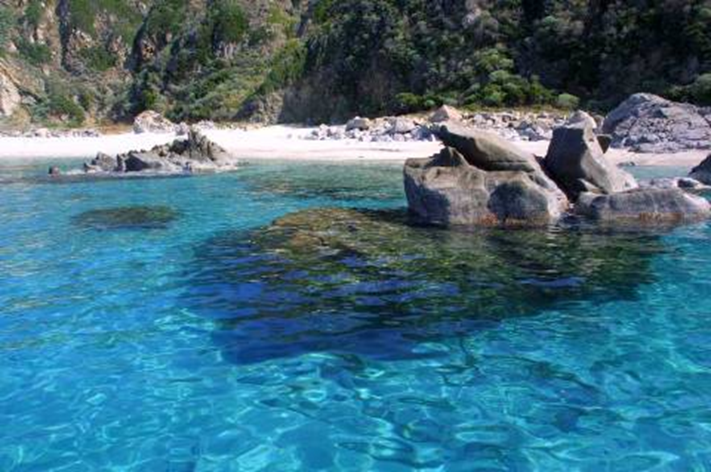
Giulia Guerrini
Liceo Scientifico G. Keplero
I° F
27 Novembre 1997
"L'ACQUA"

Slide 2
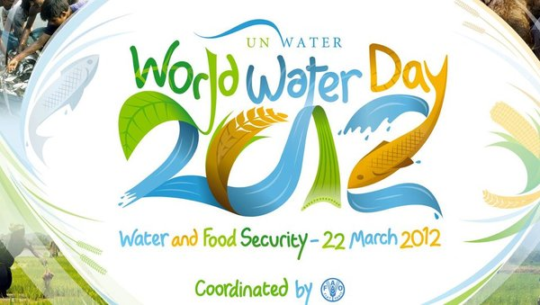
Giornata Mondiale dell'Acqua 2012: il mondo è assetato. E noi che possiamo fare?
La Giornata mondiale dell'Acqua, che cade regolarmente ogni 22 marzo, è una ricorrenza istituita dalle Nazioni Unite nel 1992, prevista all'interno delle direttive dell'agenda 21, risultato della conferenza di Rio.
Le Nazioni Unite invitano le nazioni membri a dedicare questo giorno a espletare le raccomandazioni raggiunte con l'Assemblea Generale e alla promozione di attività concrete all'interno dei loro Paesi.

Slide 3
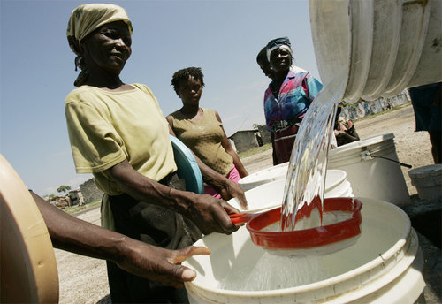
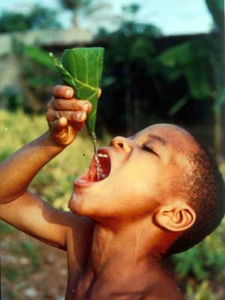
La FAO: "Il mondo ha sete"
“Il mondo ha sete a causa del nostro fabbisogno di cibo: 7 miliardi di persone da sfamare oggi, destinate a diventare 9 miliardi nel 2050". Questo è il messaggio principale lanciato dalla FAO (Food and Agriculture Organization) che nella sua sede ha svolto un summit sull'oro blu in relazione alla sicurezza alimentare del Pianeta. Ciascuno di noi ha bisogno di bere, ha spiegato la FAO, da 2 a 4 litri d'acqua ogni giorno. Ma occorrono da 2.000 a 5.000 litri d'acqua per produrre l'alimentazione giornaliera di una persona. E' per questo che, secondo l'agenzia ONU dell'alimentazione, dovremo produrre più cibo usando meno acqua, ridurre gli sprechi e andare verso diete più sostenibili.
Secondo la FAO "la sicurezza alimentare viene raggiunta quando tutti hanno sempre accesso, sia fisico che economico, ad una sufficiente quantità di cibo nutriente e sicuro. Le persone che hanno un migliore accesso all'acqua tendono ad avere anche livelli migliori di nutrimento". La mancanza d'acqua è tra le cause di "carestia, malnutrizione".

Slide 4
La siccità è la causa più comune di "grave carenza alimentare nei Paesi in via di sviluppo". Nel secolo scorso ha causato "più morti di qualsiasi altro disastro naturale. Asia e Africa sono i più colpiti". In ogni caso la scarsità d'acqua riguarda quasi tutti i continenti e più del 40% della popolazione mondiale, e oltre 1,6 miliardi di persone vivono in paesi con un'assoluta scarsità d'acqua, ma entro il 2050 i due terzi della popolazione mondiale potrebbero vivere in aree a rischio siccità.
La mancanza d’acqua riduce la capacità degli agricoltori di produrre cibo a sufficienza per il sostentamento in un quadro in cui sulla base dell'andamento demografico si prevede entro il 2050 un incremento della domanda alimentare del 70% e fino al 100% nei paesi in via di sviluppo.
Nello stesso tempo circa il 30% del cibo prodotto su scala mondiale - oltre 1,3 miliardi di tonnellate - viene perso o sprecato ogni anno, acqua compresa, mentre produzione alimentare e attività agricola implicano un uso smodato ed eccessivo delle risorse idriche. In Italia è caduto il 10% di acqua in meno che nel 2011, ma a cambiare è anche la distribuzione della pioggia con la siccità che colpisce il Nord Italia cha registra precipitazioni dimezzate durante quest'inverno. I dati arrivano da Coldiretti, sulla base delle rilevazioni ISAC (Istituto di Scienze dell'Atmosfera e del Clima) CNR (Consiglio Nazionale delle Ricerche) relative al periodo di riferimento 1970-2000. I cambiamenti climatici, ha osservato la confederazione, impongono una nuova sfida per le imprese agricole che devono interpretare gli effetti del nuovo meteo sui cicli delle colture, la gestione delle acque e la sicurezza del territorio. Secondo la Coldiretti, servono interventi di manutenzione, risparmio, recupero e riciclaggio delle acque con opere infrastrutturali del piano irriguo nazionale, campagne di informazione ed educazione sull'uso corretto dell'acqua, un impegno per la diffusione di sistemi di irrigazione a basso consumo, ma anche ricerca e innovazione per lo sviluppo di coltivazioni a basso fabbisogno idrico.

Slide 5
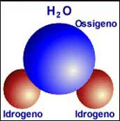
Che cos’è l’acqua?
L’acqua è il più importante e il più abbondante elemento liquido sulla Terra. Quasi tre quarti della superficie terrestre sono coperti d’acqua: l’acqua forma gli oceani, i mari, i laghi e i fiumi e, sotto forma di ghiaccio e neve, le immense distese ghiacciate del Polo Nord e del Polo Sud. Esistono, inoltre, anche grandi quantità di acqua nell’aria, in forma di nuvole o di invisibile vapore acqueo.
L’acqua, come sostanza fisica, è formata da molecole, ognuna delle quali contiene due atomi di idrogeno e un atomo di ossigeno. Questa sua struttura chimica viene descritta con la formula H₂O.
Si tratta di una sostanza chimica insolita, perché si trova in natura in tutti e tre i possibili stati in cui le sostanze possono presentarsi: solido (il ghiaccio), liquido e gassoso (il vapore acqueo). L’acqua pura liquida diventa ghiaccio a 0 °C e invece diventa vapore quando bolle a 100 °C. L’acqua è una sostanza chimica dal comportamento insolito anche perché è più leggera come solido che come liquido. Poiché il ghiaccio è più leggero dell’acqua, galleggia, e ciò è molto utile per la sopravvivenza degli animali acquatici durante l’inverno: se il ghiaccio fosse più pesante dell’acqua, gli stagni o i laghi gelerebbero dal fondo verso l’alto, uccidendo i pesci e gli altri esseri viventi; invece lo strato di ghiaccio galleggiante protegge gli animali che vivono nelle acque sottostanti (come i pesci o le foche). Ancora oggi tutti gli esseri viventi, anche se formati da una sola cellula, hanno bisogno dell’acqua. Alcuni organismi più semplici, come le meduse, sono composti per il 99% da acqua.
Sulla Terra l'acqua copre il 70,8% della superficie del pianeta e più o meno con la stessa percentuale è il maggior costituente del corpo umano.

Slide 6
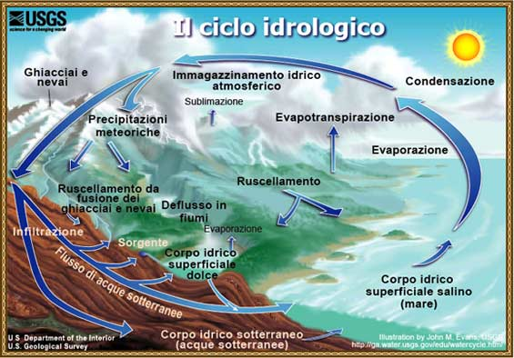
Il ciclo dell’acqua
Il Servizio Geologico degli Stati Uniti (USGS) ha identificato 16 parti del ciclo dell’acqua:
- Immagazzinamento dell’acqua nei mari
- Evaporazione
- Evapotraspirazione
- Sublimazione
- Acqua nell’atmosfera
- Condensazione
- Precipitazione
- Immagazzinamento nel ghiaccio e nella neve
- Ruscellamento da fusione delle nevi verso i corsi d’acqua
- Ruscellamento superficiale
- Flusso incanalato
- Immagazzinamento d’acqua dolce
- Infiltrazione
- Immagazzinamento d’acqua sotterranea
- Portata d’acqua sotterranea
- Sorgenti
Il ciclo dell'acqua — conosciuto tecnicamente come ciclo idrologico — consiste nella circolazione dell'acqua all'interno dell'idrosfera terrestre, includendo i cambiamenti di stato fisico dell'acqua tra la fase liquida, solida e gassosa. Il ciclo idrologico si riferisce ai continui scambi di massa idrica tra l'atmosfera, la terra, le acque superficiali, le acque sotterranee e gli organismi. Oltre all'accumulo in varie zone (come gli oceani che sono le più grandi zone di accumulo idrico), i molteplici cicli che compie l'acqua terrestre includono i seguenti processi fisici: evaporazione, condensazione, precipitazione, infiltrazione, scorrimento e flusso sotterraneo.

Slide 7
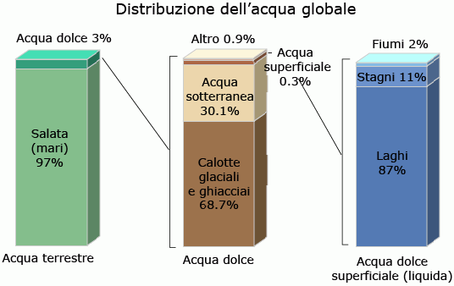
Stima della distribuzione dell’acqua terrestre:
Sorgente d’acqua | Volume d’acqua, in chilometri cubi | Volume d’acqua, in miglia cubiche | Percentuale d’acqua dolce | Percentuale d’acqua totale
Oceani, mari e golfi | 1,338,000,000 | 321,000,000 | -- | 96.5
Calotte glaciali, ghiacciai e nevi perenni | 24,064,000 | 5,773,000 | 68.7 | 1.74
Acqua sotterranea | 23,400,000 | 5,614,000 | -- | 1.7
Dolce | 10,530,000 | 2,526,000 | 30.1 | 0.76
Salata | 12,870,000 | 3,088,000 | -- | 0.94
Umidità nel suolo | 16,500 | 3,959 | 0.05 | 0.001
Ghiaccio sotterraneo e permafrost | 300,000 | 71,970 | 0.86 | 0.022
Laghi | 176,400 | 42,320 | -- | 0.013
Dolce | 91,000 | 21,830 | 0.26 | 0.007
Salata | 85,400 | 20,490 | -- | 0.006
Atmosfera | 12,900 | 3,095 | 0.04 | 0.001
Acqua di stagno | 11,470 | 2,752 | 0.03 | 0.0008
Fiumi | 2,120 | 509 | 0.006 | 0.0002
Acqua biologica | 1,120 | 269 | 0.003 | 0.0001
Totale | 1,386,000,000 | 332,500,000 | - | 100
Da: Gleick, P. H., 1996: Water resources. In Encyclopedia of Climate and Weather, ed. by S. H. Schneider, Oxford University Press, New York, vol. 2, pp.817-823.

Slide 8
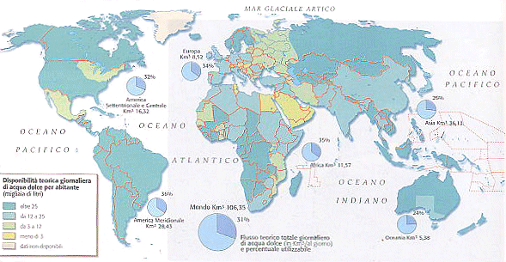
L’Acqua nel Mondo
L’acqua è una delle risorse distribuite nel mondo con maggior disuguaglianza. Meno di dieci paesi si dividono il 60% delle risorse idriche naturali del mondo. I paesi più poveri di risorse idriche sono quelli più piccoli o più aridi. Il Vicino Oriente è penalizzato da una costante scarsità d’acqua, ulteriormente aggravata da periodi di siccità ricorrenti, che hanno messo in pericolo lo sviluppo economico e agricolo dei paesi di questa regione. Attualmente, nove dei quattordici paesi del Vicino Oriente devono confrontarsi con una situazione di penuria delle risorse idriche.
Negli ultimi decenni, la penuria ha interessato anche il nord della Cina, l’America e il Sud Europa.
Attualmente ventisei paesi, per un totale di 232 milioni di abitanti, possono essere considerati con scarse risorse idriche. Paesi come l’Arabia Saudita o la Libia non esitano a basare il loro sviluppo economico su falde acquifere fossili, cioè su risorse idriche che non sono rinnovabili.

Slide 9
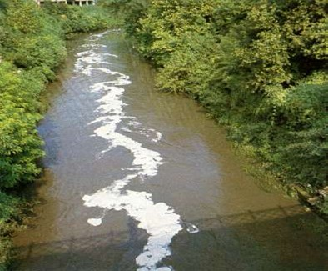
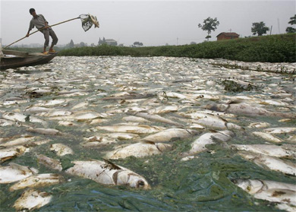
Inquinamento idrico
L'inquinamento idrico è un'alterazione degli ecosistemi che hanno come componente fondamentale l'acqua.
Esso è causato da numerosi e differenti fattori, quali gli scarichi delle attività industriali e agricole e le normali attività umane che giungono nei fiumi, nei laghi e nei mari.
Cause dell'inquinamento idrico
Il tipo di alterazione dei sistemi idrici può essere di natura chimica, fisica o microbiologica e le conseguenze possono compromettere la salute della flora e della fauna coinvolta, fino agli uomini, nuocendo al sistema ecologico e alle riserve idriche per uso alimentare. E' da considerare anche lo scarico di acque a temperature molto diverse da quella ambientale provenienti dai sistemi di raffreddamento degli impianti energetici e delle industrie.

Slide 10
Classificazione delle sostanze inquinanti per le acque
L'acqua usata in campo domestico, industriale, agricolo o zootecnico spesso contiene sostanze che alterano l'ecosistema, per cui non possono essere scaricate direttamente nei corsi d'acqua, in quanto contribuirebbero ad inquinare le acque superficiali (se non telluriche) ed il suolo.
Gli agenti inquinanti delle acque più comuni sono:
Inquinanti fecali: derivano dagli escrementi animali e dai residui alimentari. Nel caso ci sia un forte inquinamento di tipo fecale, si può avere la presenza nell'acqua di microrganismi patogeni (tifo, colera, epatite virale, ecc.).
Sostanze inorganiche tossiche: sono costituite dagli ioni dei metalli pesanti che possono bloccare l'azione catalitica degli enzimi dell'organismo determinando avvelenamenti o la morte. Le industrie che usano questi metalli nelle loro lavorazioni, prima di scaricare le acque, devono eliminarli con i loro impianti di depurazione.
Sostanze inorganiche nocive: sono costituite dai fosfati ed i polifosfati presenti nei fertilizzanti, detersivi, composti fosforati ed azotati ed in alcuni scarichi industriali. Queste provocano l'eutrofizzazione, ovvero un enorme sviluppo della flora acquatica che in gran parte muore depositandosi sul fondo decomponendosi e perciò consumando notevoli quantità di ossigeno.
Sostanze organiche non naturali: come ad esempio i diserbanti, gli antiparassitari, gli insetticidi, portano vantaggi all'agricoltura ma possono inquinare sia le acque che il suolo. Inoltre ci sono i solventi organici utilizzati dalle industrie (come ad esempio l'acetone, la trielina, il benzene, il toluene, ecc.) che devono essere eliminati prima di scaricare l'acqua nei corsi.
Oli liberi e emulsionanti: sono insolubili e per via della loro bassa densità, stratificano nella superficie creando dei film oleosi che impediscono all'ossigeno di solubilizzarsi nell'acqua.
Solidi sospesi: sono sostanze di varia natura che rendono torbida l'acqua ed intercettano la luce solare. Inoltre, una volta depositati sul fondo, impediscono lo sviluppo della vegetazione.
Calore, acidi e basi forti: dovuti per lo più agli scarichi industriali, possono diminuire la solubilità di O₂ ed alterare temperatura e pH dell'ambiente provocando alterazioni patologiche o la scomparsa di alcune specie viventi oppure ancora lo sviluppo di altre normalmente assenti.

